Slide 1


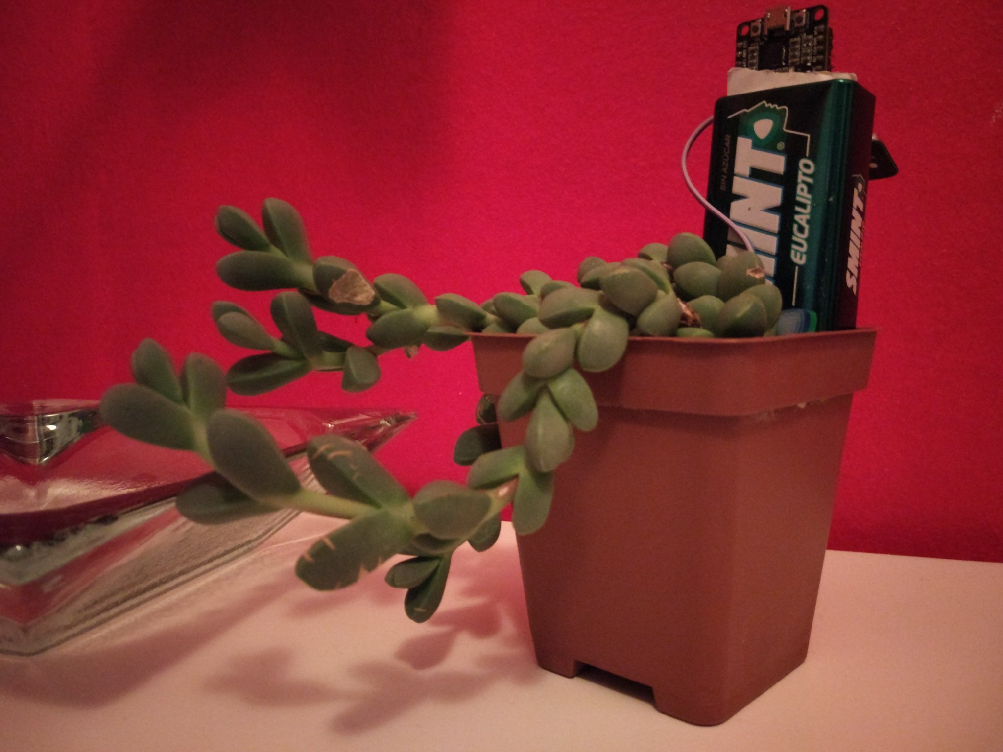
Taller Introducción a IoT: Planta Twittera
Jaime Laborda Macario
Miembro de MakersUPV
es.libre.university

Slide 2
¿Quién somos?
Comunidad de estudiantes
DIY, Learning by Doing
+ 2000 Makers
+200 Asociados
Proyectos
Talleres prácticos
Organización de eventos: ORC, FCVLC…
Salir de las aulas

Slide 3

¿Qué es IoT?

Slide 4
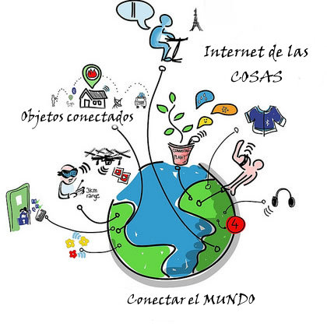

¿Qué es IoT?
Internet de las cosas (en inglés, Internet of things, abreviado IoT)¹ ² es un concepto que se refiere a la interconexión digital de objetos cotidianos con internet.³ Alternativamente, Internet de las cosas es la conexión de Internet con “cosas u objetos” que personas.

Slide 5
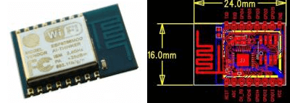
Conociendo al ESP8266
< 3€
32-bit RISC CPU a 80 MHz
64 KiB de RAM para instrucciones y 96 KiB de RAM para datos
IEEE 802.11 b/g/n Wi-Fi
16 pines GPIO
SPI e I2C
UART
Convertidor Analógico-Digital (ADC) de 10 bit

Slide 6
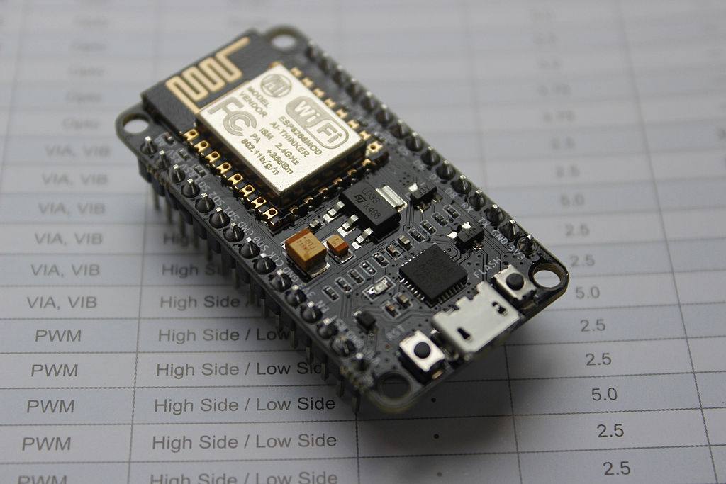
Conociendo al NodeMCU Development Kit
Proyecto Open-Source para el desarrollo de un modelo sencillo de integrar la IoT (Internet of Things)
Conexión directa a USB
Regulador alimentación 3.3V
Gran comunidad
Programación con Arduino

Slide 7
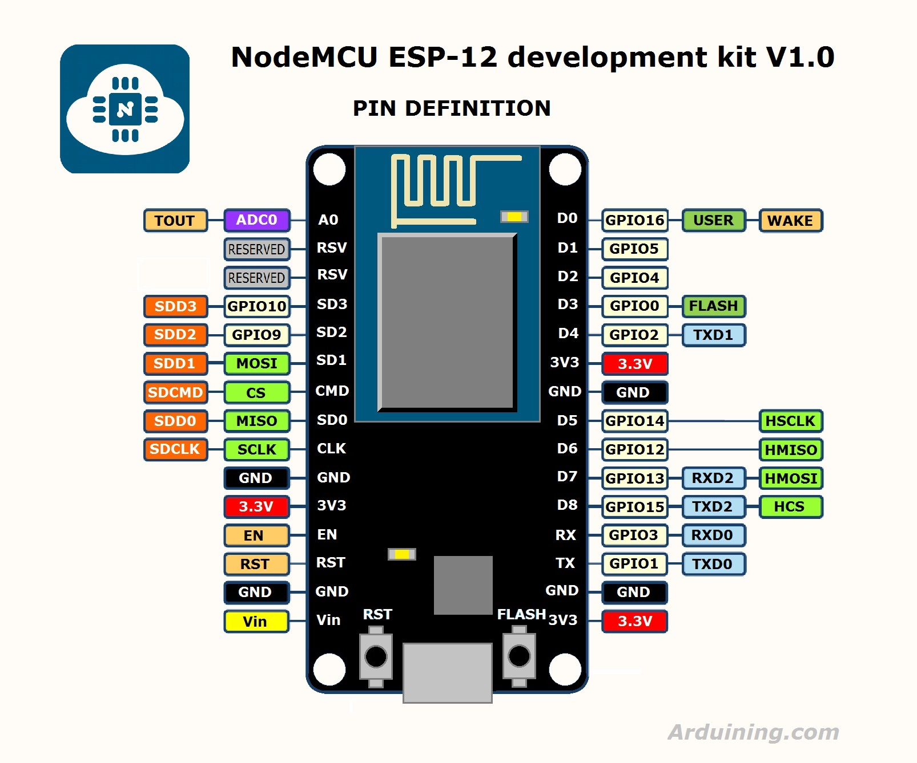

Slide 8

¡Manos a la obra!

Slide 9

2. Programación en Arduino
Diversas formas de programarlo
Sin firmware: Comandos AT
Lua
Micro-Python
Arduino
Facilidad: Entorno ya familiar
Librería WiFi compatible

Slide 10
Configuración de Arduino IDE
Las instrucciones detalladas se encuentran en es.libre.university
Añadir nuevo repositorio: Archivo → Preferencias
En gestor de URL añadimos: http://arduino.esp8266.com/stable/package_esp8266com_index.json
Añadir la placa: Herramientas → Placa → Gestor de placas
Buscamos: “esp8266” e instalamos.

Slide 11
¡Hola mundo!
Comprobaremos que hemos instalado la placa correctamente
Comprobaremos que podemos subir sketches desde Arduino
Abrimos el sketch de ejemplo Blink: Archivos -> Ejemplos -> ESP8266 -> Blink
En Herramientas -> Placa seleccionamos NodeMCU 1.0 (ESP-12E Module)
Asegurarse de tener el puerto COM correcto

Slide 12
Ejercicio 1
Cambiar la frecuencia de parpadeo del LED a 2Hz (500ms)
Cambiar LED_BUILTIN por el pin 13 y conectar un LED al pin D7.
Observar el mapeo de pines del ESP8266

Slide 13
Lectura de sensores

Slide 14
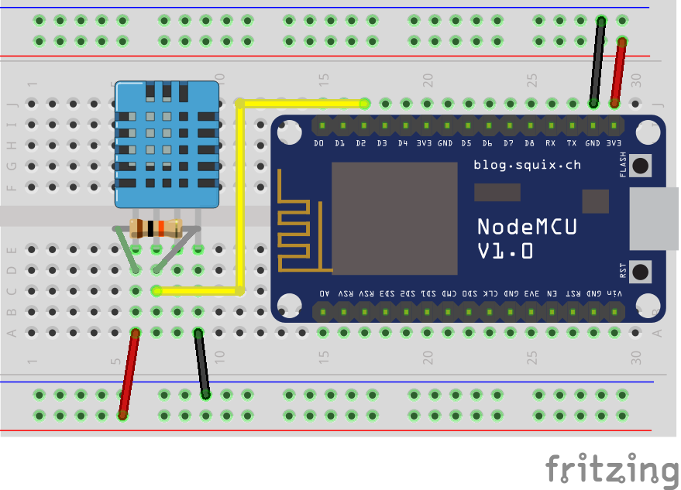
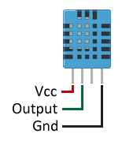
DHT11
Sensor Temperatura y Humedad relativa
Usaremos la librería SimpleDHT
Programa→ Incluir librería → Gestor de librerías
Buscar SimpleDHT
Vcc (+)→ 3.3V
GND (-)→ GND
Out → D4
Cargar ejemplo

Slide 15
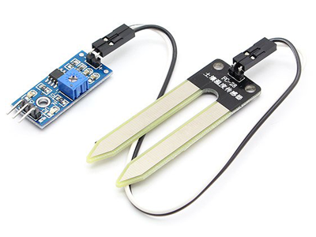
Sensor humedad de suelo
Sensor Analógico
Vcc → 3.3V (¡¡OJO, NO CONECTAR A 5V!!)
GND → GND (0V)
A0 → A0
Fácil, no?! :D
Ejercicio: Cargamos el sketch de ejemplo y sumergimos la sonda en un vaso con agua. ¿Qué ocurre?

Slide 16
Servidor web: Control de un LED
Controlar el LED interno de la NodeMCU mediante una página web HTTP
Mediante dos botones realizaremos peticiones al servidor para que encienda o apague el LED.
Es el ejemplo más sencillo que se puede realizar después del Blink y con él aprenderemos a conectarnos a una red Wifi, a crear un servidor HTTP, y a responder y diferenciar entre las distintas peticiones que nos hará un cliente.

Slide 17
Conexión a red WiFi
Usaremos la librería es la ESP8266Wifi.h, muy parecida a la nativa de Arduino WiFi.h.
WiFi.begin("network-name", "pass-to-network"): Nos permite iniciar una conexión. Acepta como parámetros la SSID y el PASS del WiFi.
WiFi.mode(m): Establece el modo de operación del WiFi (WIFI_AP, WIFI_STA, WIFI_AP_STA o WIFI_OFF)
WiFi.status(): Devolverá el parámetro WL_CONNECTED si estamos conectados correctamente.
WiFi.localIP(): Nos devuelve la IP a la que estamos conectados. (Solo para STA)

Slide 18
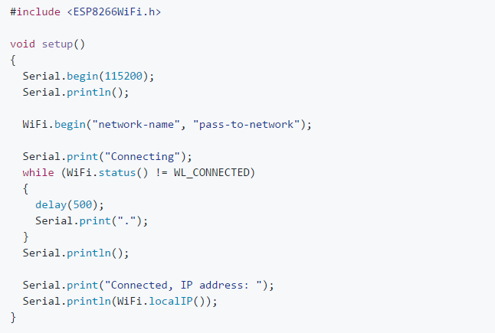
Disponible en:
https://github.com/jaimelaborda/Planta-Twittera

Slide 19

Credenciales WiFi
SSID: TechFest
PASS: techfest2017

Slide 20
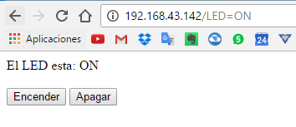
Control de un LED por WiFi
Haremos que el NodeMCU se convierta en un pequeño servidor web listo para atender a peticiones HTTP de clientes que se conecten a el.
Código disponible en: https://github.com/jaimelaborda/Planta-Twittera/tree/master/ejemplos/esp8266_led_server

Slide 21
Ejercicio 2
Ejercicio 1: Se propone como ejercicio modificar el código para que funcione de manera correcta, es decir, de manera lógica.
Ejercicio 2: Conecta un LED externo con una resistencia de 160-330 Ohms a otro pin y modifica el código para encender/apagar desde el navegador dicho LED.
Ejercicio 3: Añade 2 LEDs y modifica el código para que el servidor muestre al usuario 4 botones y poder encender/apagar independientemente uno u otro.

Slide 22

ThingSpeak

Slide 23
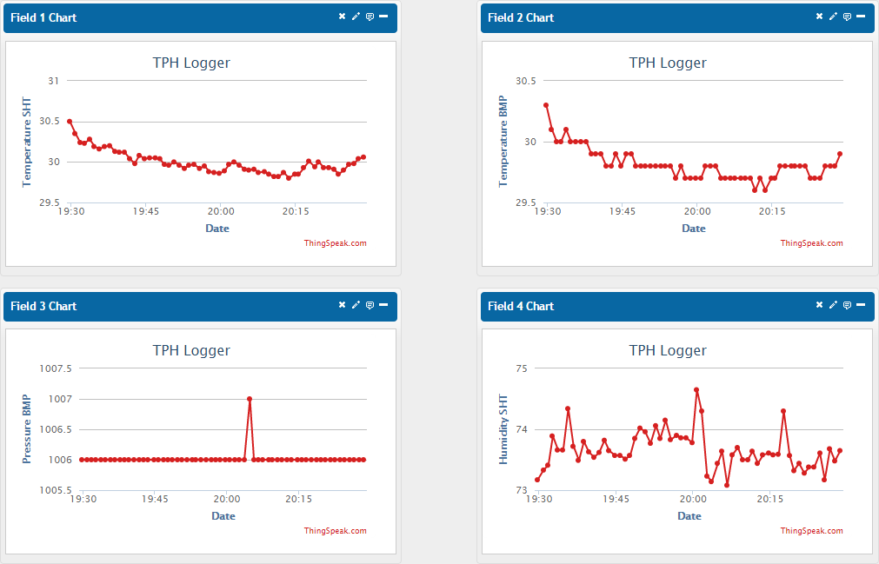
¿Qué es?
Conjunto de servidor web, más una base de datos y una API que nos permite almacenar y transmitir datos usando el protocolo HTTP
Sencillez: nos permite desarrollar una aplicación visual para mostrar nuestros datos en pocos minutos y así centrarnos en la parte Hardware.

Slide 24
Creación de una cuenta
Creamos una cuenta
Creamos un canal
Obtenemos la API Key

Slide 25
¿Qué es una API?
Conjunto de comandos, funciones y protocolos informáticos que permiten a los desarrolladores crear programas específicos para ciertos sistemas operativos.
API REST:
GET: Pedir al servidor un servicio
POST: Actualizar una variable creando un nuevo registro
PUT: Modificar un valor de un registro
DELETE: Borrar un valor de un registro

Slide 26
ThingTweet
También de ThingSpeak: Apps → ThingTweet.
Nos permite comunicarnos con la API de Tweeter y poner tweets en pocos minutos
Asociamos nuestra cuenta de Twitter
Obtenemos la API Key
Ejercicio: Mandar un Tweet desde el ESP8266 mencionando a @techfestUPV

Slide 27
Planta Twittera

